Slide 1
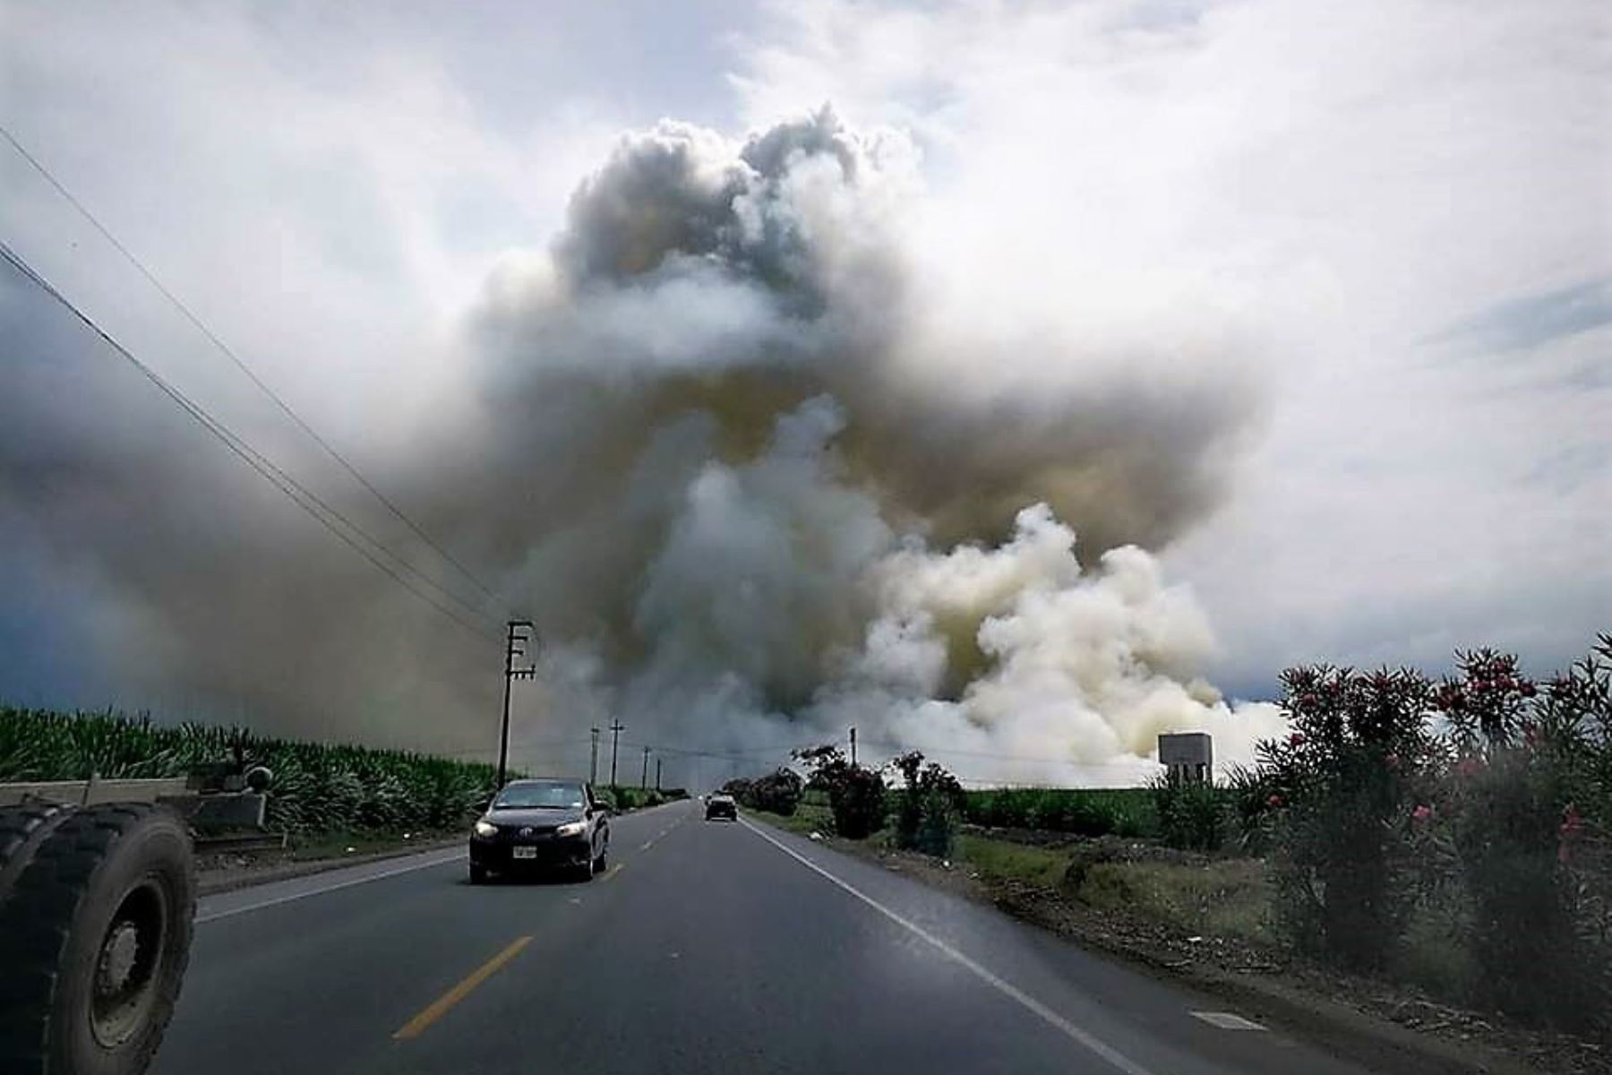
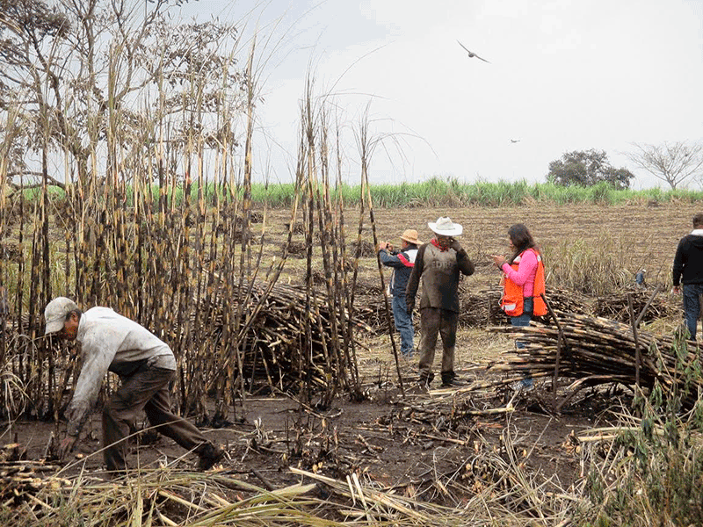

LEY QUE PROHÍBE LA QUEMA DE CAÑA DE AZÚCAR
COMO MÉTODO DE COSECHA

Slide 2
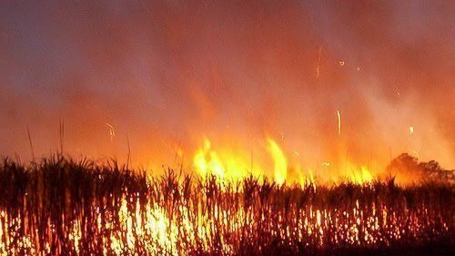
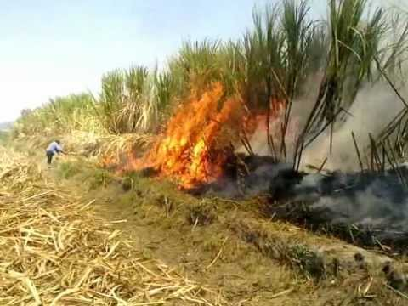
QUEMA DE CAÑA DE AZÚCAR

Slide 3
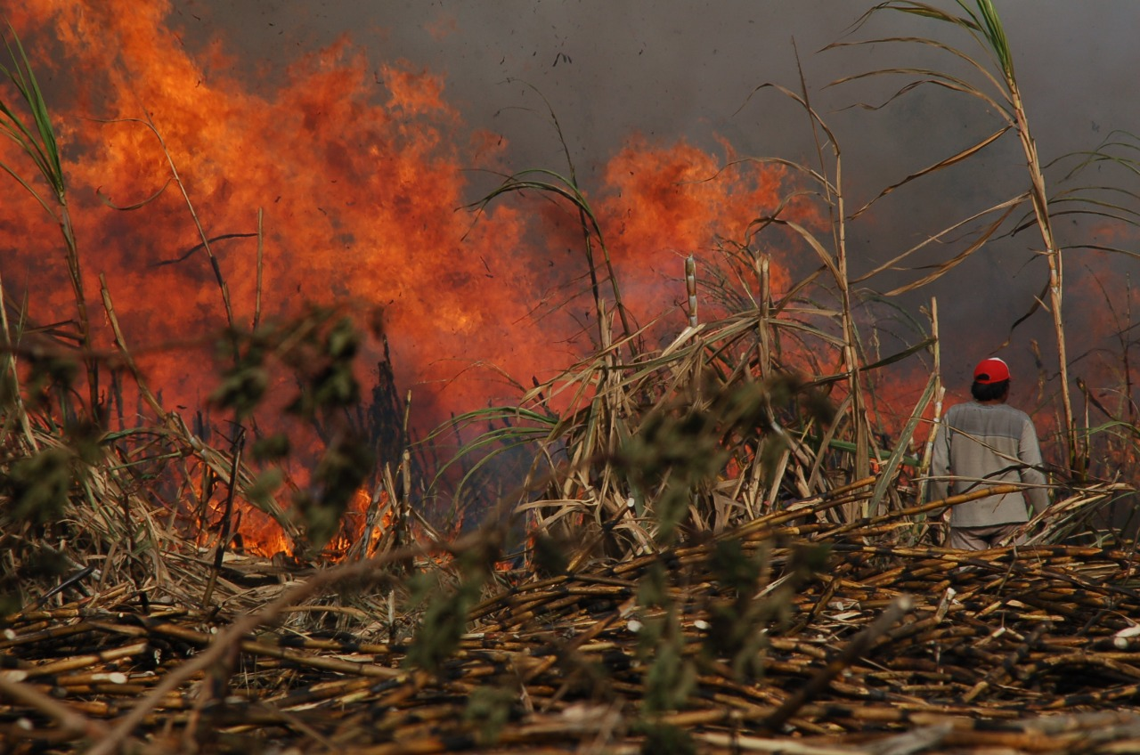
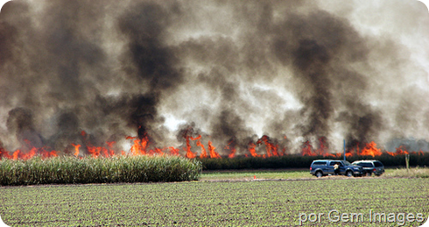
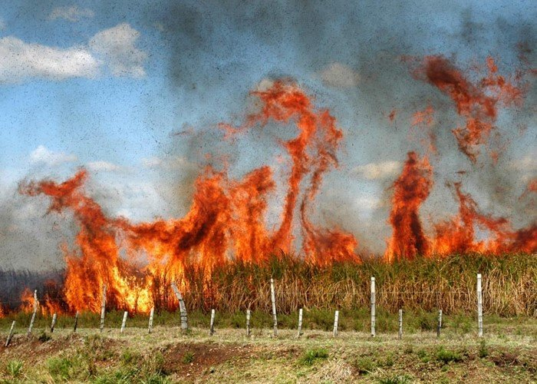
QUEMA DE CAÑA DE AZÚCAR

Slide 4
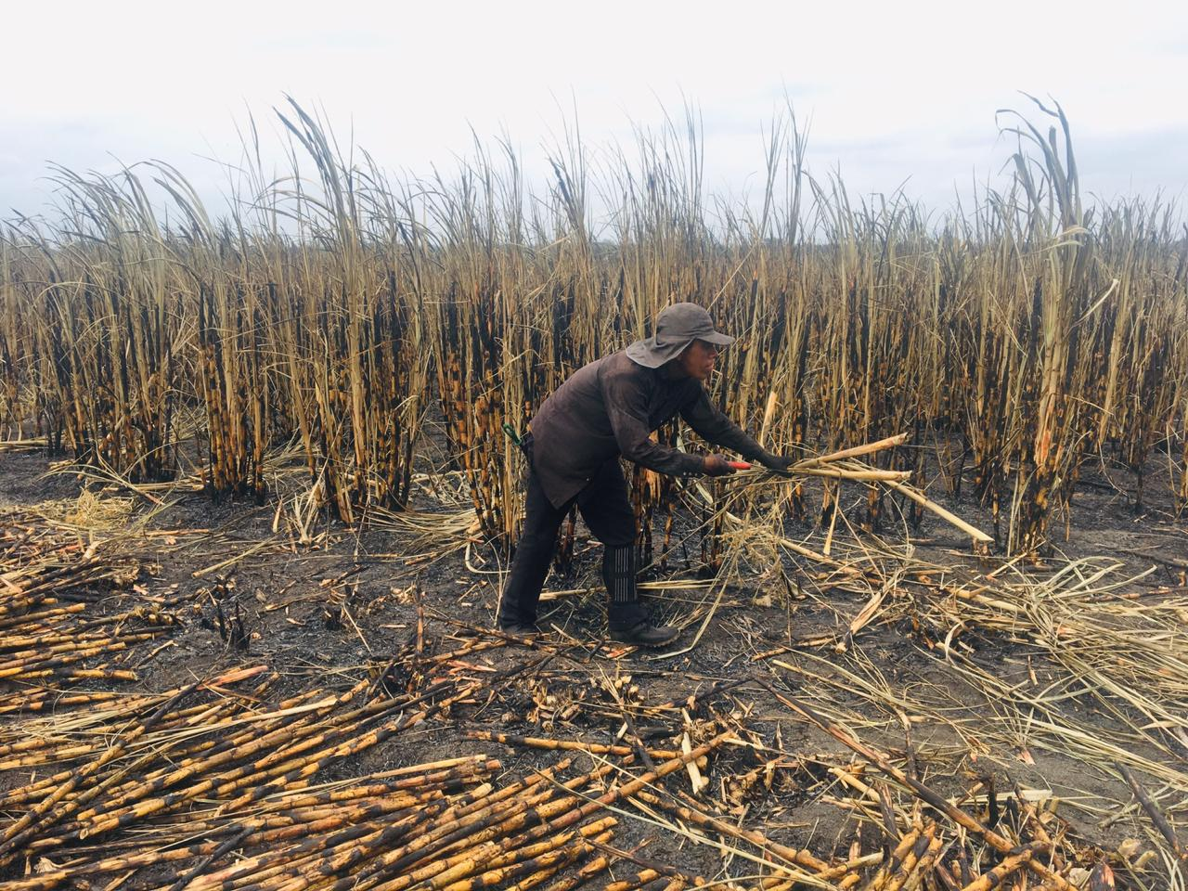
QUEMA DE CAÑA DE AZÚCAR

Slide 5

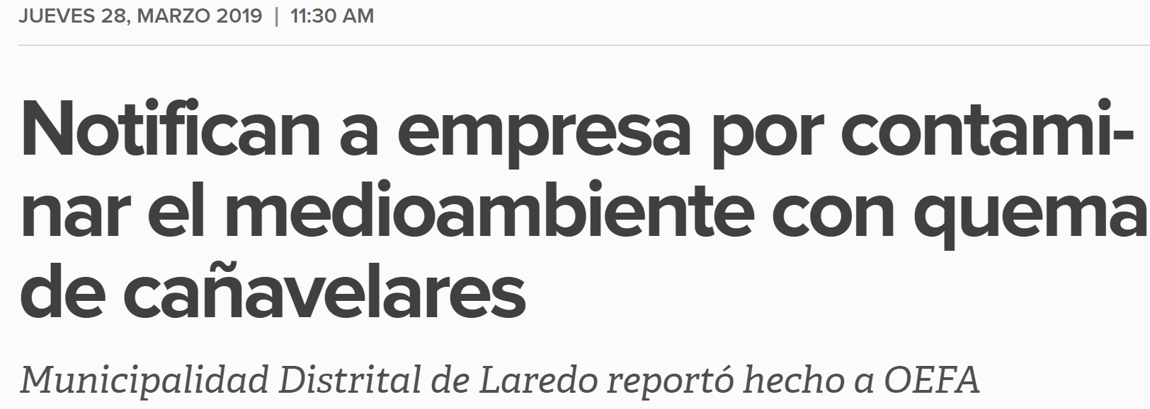





QUEMA DE CAÑA DE AZÚCAR

Slide 6
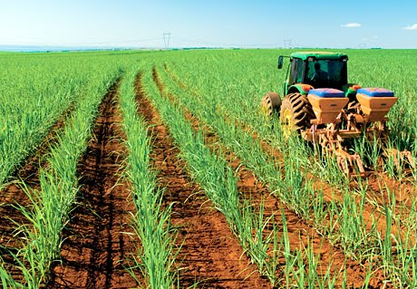
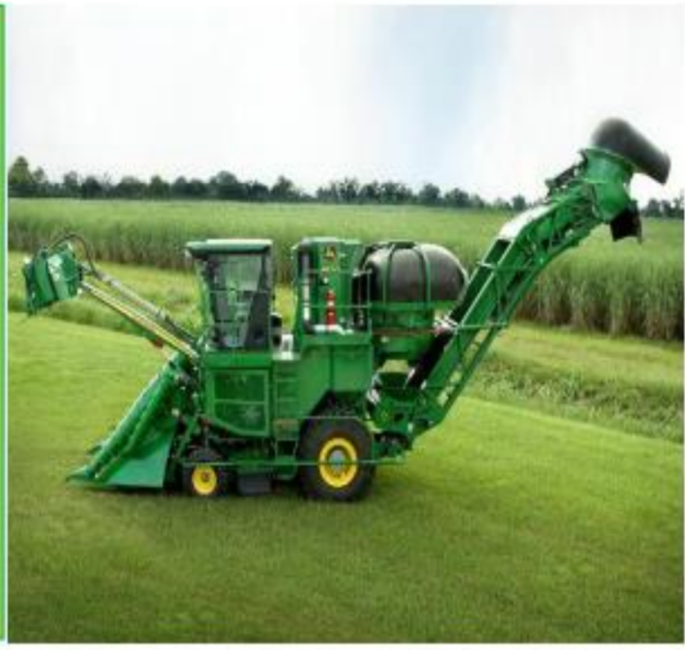
PROPUESTA DE SOLUCIÓN

Slide 7
ANÁLISIS COSTO BENEFICIO

